Slide 1
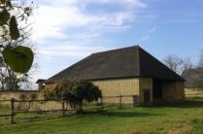
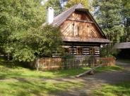
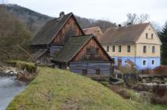
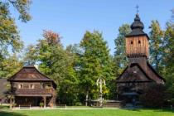
Národní muzeum v přírodě

Slide 2
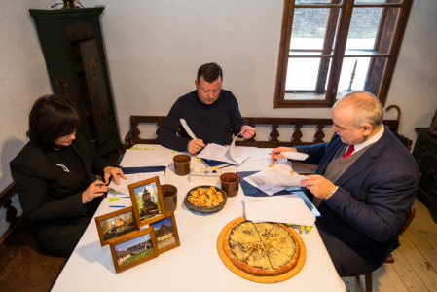
Národní muzeum v přírodě
vzniklo 11. 12. 2018
transformací příspěvkové organizace VMP

Slide 3
Národní muzeum v přírodě
sdružuje:
Hanácké muzeum v přírodě
Muzeum v přírodě Vysočina
Muzeum v přírodě Zubrnice
Valašské muzeum v přírodě
sídlo: Rožnov p. R.
zvýrazněna: úloha Metodického centra pro ostatní muzea v přírodě v ČR

Slide 4
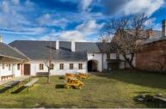
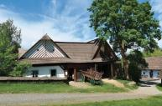
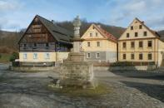
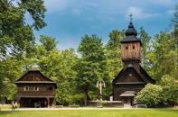

Slide 5
Charakteristika muzeí v přírodě
INSTITUCE | NÁVŠTĚVNOST 2018 | ZAMĚSTNANCI 2018 | POČET SBÍRKOVÝCH PŘEDMĚTŮ ev. č. | NÁKLADY 2018
VMP | 354 000 | 124 | 137 851 | 115 046 946 Kč
Muzeum v přírodě Vysočina | 74 325 | 21 | 11 000 | 9 799 485 Kč
Muzeum v přírodě Zubrnice | 21 978 | 8 | 7 538 | 4 702 698 Kč
Hanácké muzeum v přírodě | 4 863 | 2 | 657 | 2 224 008 Kč
CELKEM | 455 166 | 155 | 157 046 | 131 773 137 Kč

Slide 6
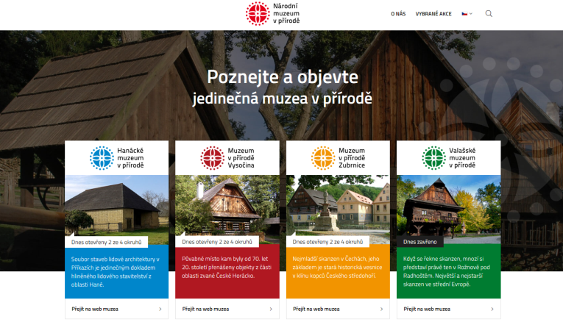
www.nmvp.cz
úvodní webová stránka Národního muzea v přírodě – zastřešující instituce, současně rozcestník pro 4 webové stránky jednotlivých muzeí v přírodě
grafika vychází z nově vytvořené korporátní identity instituce

Slide 7
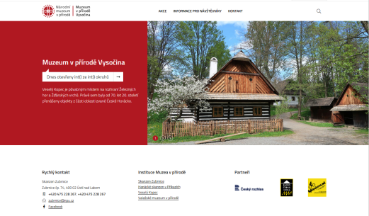
Webová stránka – muzea v přírodě
Jednotlivé weby budou vycházet ze stejné šablony, tak aby bylo patrné, že se jedná o objekty shrnuté pod jednu zastřešující instituci.
Webové stránky budou responzivní.
Součástí webů bude e-shop pro nákup el. vstupenek.

Slide 8
1875 vznik gruntu
1958 kulturní památka
1986 prodáno Národnímu památkovému ústavu
1990 muzeum otevřeno

Slide 9
Veselý Kopec transferované stavby
* 70. léta 20. století
Betlém Hlinsko památková rezervace
záchrana 1987
součást muzea od 1989

Slide 10
1974 záchrana kostela (Vlastivědné muzeum v Ústí n./L.
1977 myšlenka muzea lidové architektury
1988 muzeum otevřeno
1994 pod správou Národního památkového ústavu

Slide 11
1925 založení muzea (Dřevěné městečko)
60. léta Valašská dědina
80. léta Mlýnská dolina
1995 Pustevny

